Slide 1
राष्ट्रिय कृषिगणना २०७८ कृषिगणना अधिकृत/सहायक कृषिगणना अधिकृत तालिम मितिः फागुन २१, २०७८ ललितपुर, काठमाडौँ
कक्षागत अभ्यास/छलफल
कृषक परिवार प्रश्नावली
(भाग ५ सम्म)
चौथो दिनको तेस्रो सत्र

Slide 2
उद्देश्यः
सहभागीहरूले तालिममा सिकेका कुरा सही तरिकाले प्रश्नावलीमा भर्न सक्ने बनाउने ।
विधिः
अभ्यासको लागि उपलब्ध गराईएको काल्पनिक कृषक परिवारको उदाहरण पढेर नमूना कृषक परिवार प्रश्नावलीमा विवरण सहि रुपमा भराउने
सहभागिहरूले आफूले भरेको विवरण प्रशिक्षकले सोधे बमोजिम बताउने
सहभागीहरुले कक्षा अभ्यासका क्रममा अनुभव गरेका समस्याहरुका वारेमा छलफल गर्ने
अन्त्यमा प्रशिक्षकले भरेको फाराम देखाएर सहि उत्तर बताउने

Slide 3
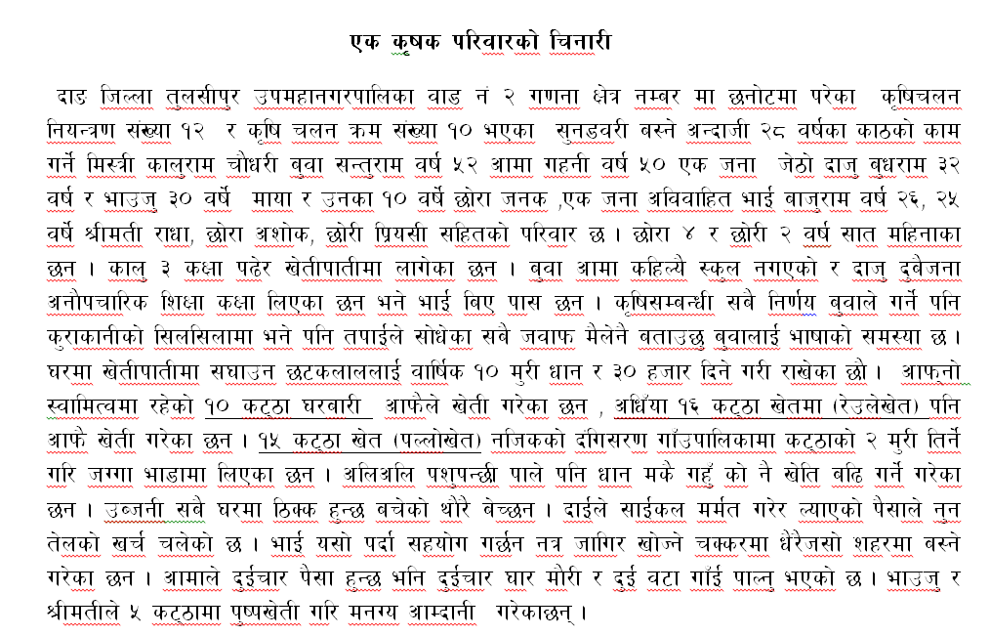

Slide 7
थप छलफल
7

Slide 8
धन्यवाद!

